Slide 1

PHÒNG GD & ĐT QUẬN LONG BIÊN
TRƯỜNG MẦM NON ÁNH SAO

Slide 2

CHỦ ĐỀ:CẢM XÚC CỦA BÉ
LĨNH VỰC PHÁT TRIỂN TÌNH CẢM KỸ NĂNG XÃ HỘI
Đề tài: Bé cùng cô khám phá cảm xúc của bé( vui, buồn)
Lớp mẫu giáo: MGB C2
Thời gian: 20-25 phút
Số trẻ: 25 trẻ
Giáo viên thực hiện: Cao Thị Ngà

Slide 3


Hoạt động 1: Ổn định gây hứng thú
Nụ cười xinh

Slide 4

Hoạt động 2: Bé cùng khám phá cảm xúc của bé( vui, buồn)
Nhạc không lời

Slide 5



Xem video

Slide 6
Nhạc không lời trẻ đi cất quà

Slide 7
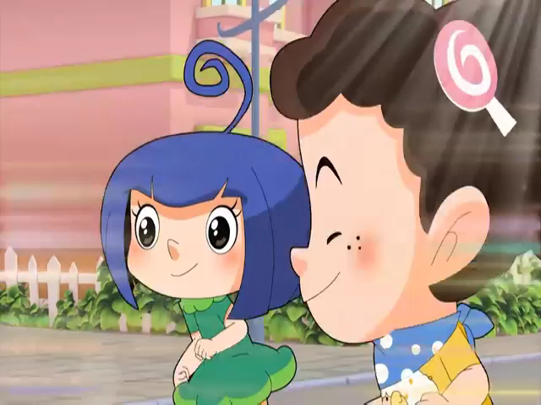

Slide 8
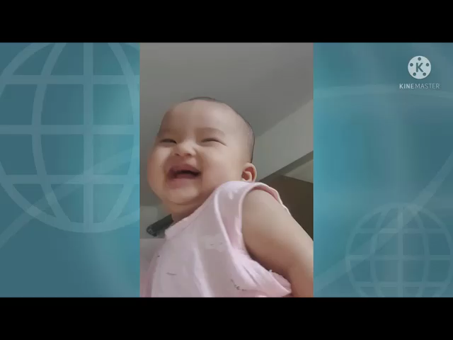
Em bé cười

Slide 9

Tình huống bạn nhỏ buồn
khi không được ăn kem

Slide 10

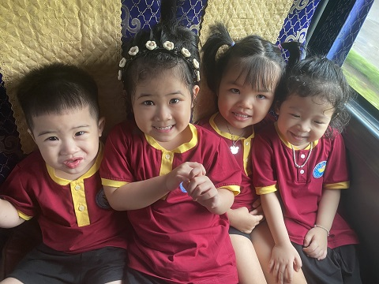
Vui

Slide 11
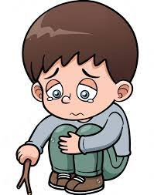
Buồn

Slide 12

Minh họa kỹ năng

Slide 13

Vui

Slide 14

Buồn

Slide 15



Mở rộng
Tức giận
Ngạc nhiên
Sợ hãi

Slide 16

Trò chơi 1 Cùng nhau đua tài

Slide 17
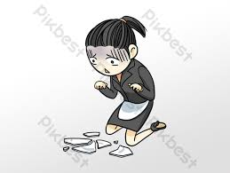
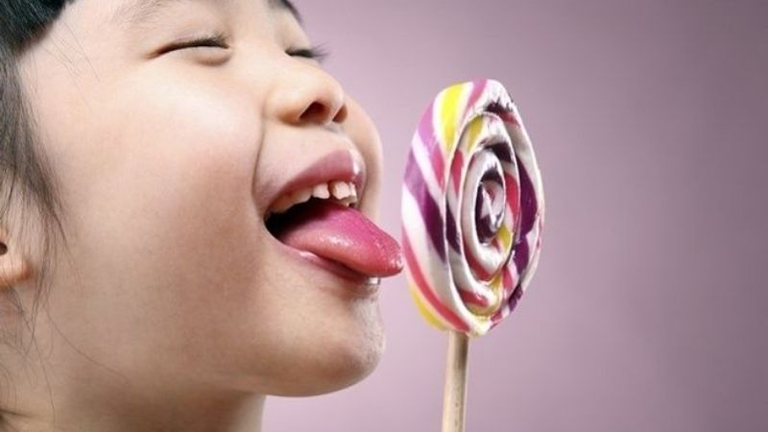


C©u 1: Hình ảnh nào thể hiện cảm xúc buồn?
Hình 1
Hình 2
7
8
2
3
4
1
10
9
6
5
HÕt giê

Slide 18
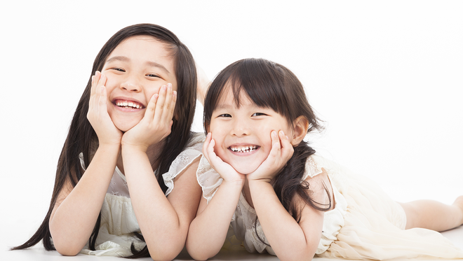
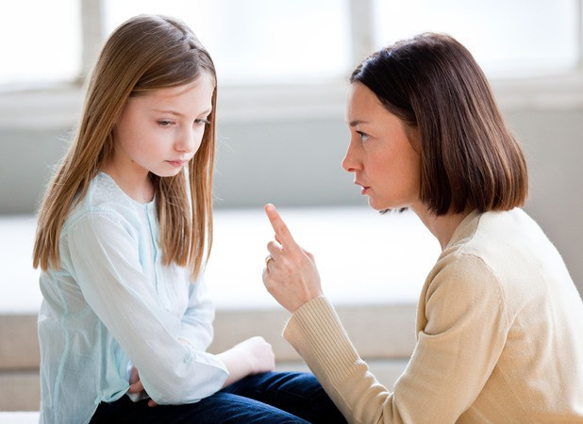
v
C©u 2: Hình ảnh nào thể hiện cảm xúc vui?
Hình 1
Hình 2
7
8
2
3
4
1
10
9
6
5
HÕt giê

Slide 19
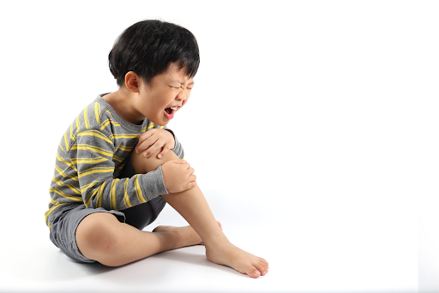
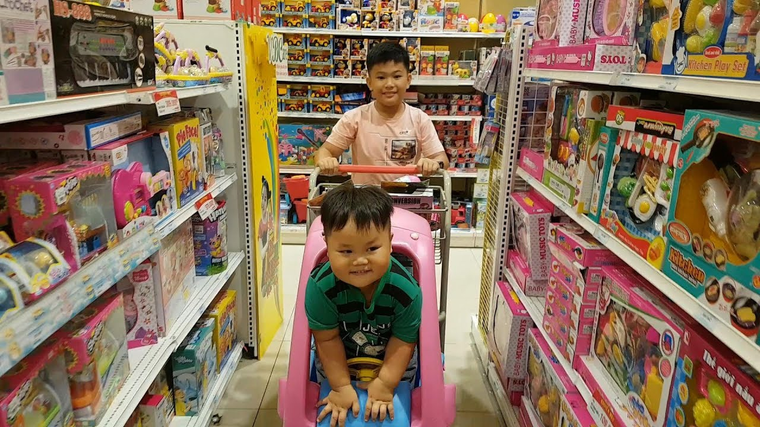
C©u 3: Hình ảnh nào thể hiện cảm xúc buồn?
Hình 1
Hình 2
7
8
2
3
4
1
10
9
6
5
HÕt giê

Slide 20
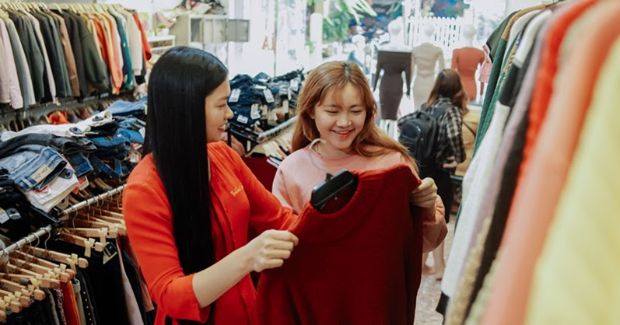

C©u 4: Hình ảnh nào thể hiện cảm xúc vui?
Hình 1
Hình 2
7
8
2
3
4
1
10
9
6
5
HÕt giê

Slide 21
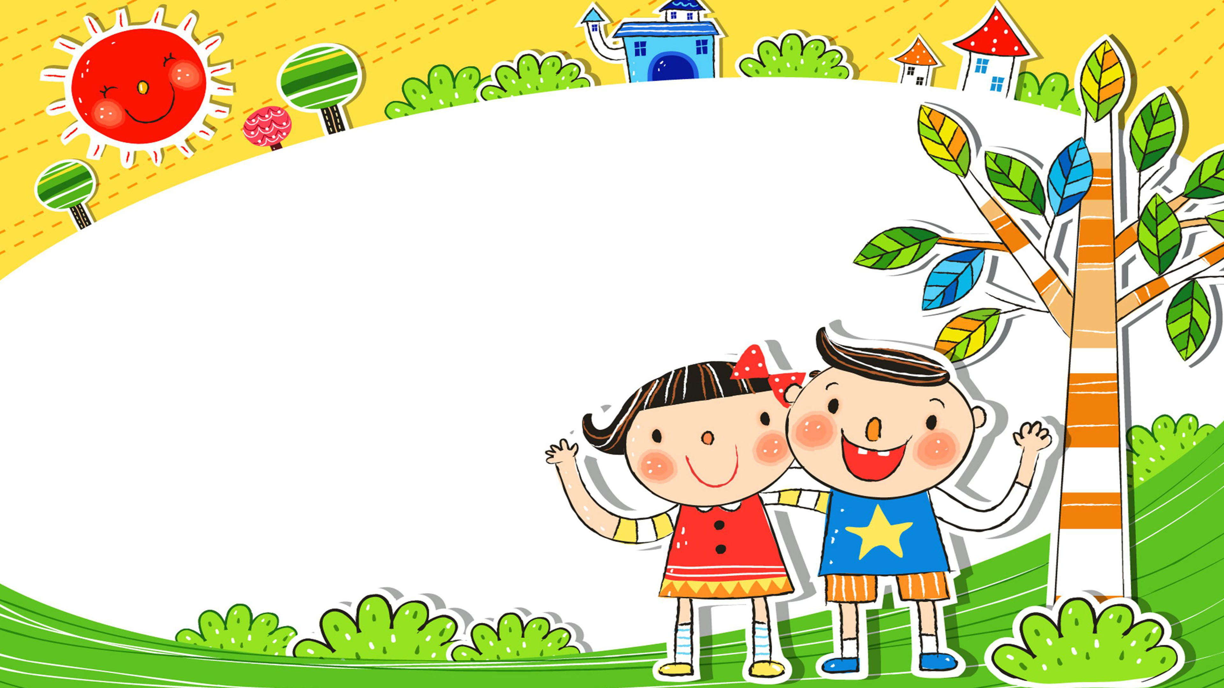
Trò chơi 2 Chung sức
Trò chơi 1 Chung sức

Slide 22

Giờ học đã kết thúc
Khuôn mặt cười

